Slide 1
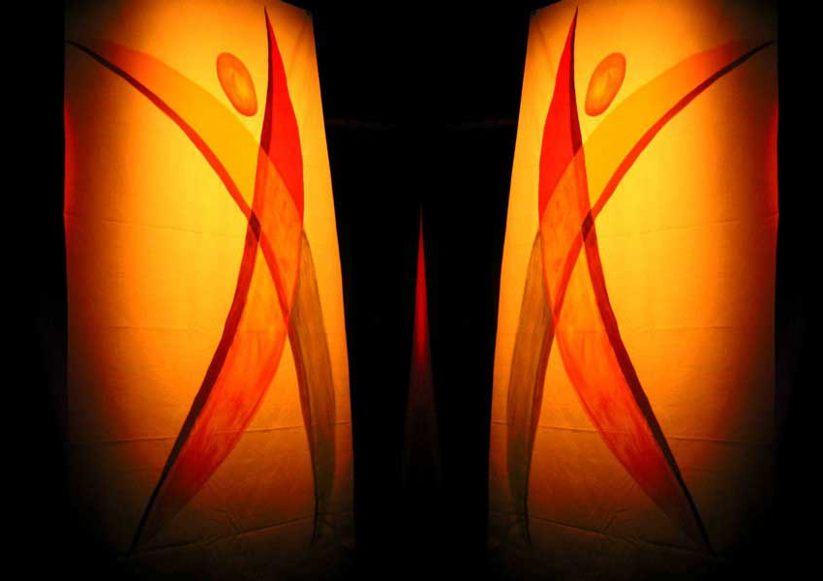
信徒作主精兵

Slide 2
前進奮起要向上，信徒作主精兵，
存勇氣不怕困惑，要憑信心爭戰。

Slide 3
同高舉救主基督，十架麾旗的記號。
前進奮起要向上，信徒靠主得勝。

